Slide 1
Vlastnosti učitelů žáků s OMJ
Jaké vlastnosti by podle vás měl mít vyučující žáků s OMJ?
Jaký by měl být?

Slide 2
Kompetence | Charakteristika a obsah
Osobnostní | vlastnosti a postoje: otevřenost, empatie, tolerance; schopnost pracovat v týmu; schopnost osobnostní i profesní sebereflexe coby předpoklad k dalšímu rozvoji učitele
Komunikativní | kompetence k tzv. multietnické (multikulturní) komunikaci obecně verbální (dobrá znalost výukového jazyka) i neverbální speciálně jazykové (schopnost komunikovat s žákem s OMJ v jeho mateřském či jiném jazyce)
Sociální | interkulturní (interkulturní senzitivita); kompetence integrační
Pedagogické a didaktické | kompetence obecně pedagogické, oborově-didaktické a metodologické; orientace ve specializovaných pedagogických disciplínách (inkluzivní pedagogika, interkulturní pedagogika a psychologie, etnopedagogika aj.); kompetence diagnostické a hodnotící
Organizační a manažerské | orientace v legislativě; přehled v administrativě spojené se vzděláváním žáků s OMJ

Slide 3
Základní kulturní předpoklady
(dle Bennet 1998)
Přístup k životnímu prostředí
Přístup jednoho člověka k druhému
Přístup k aktivitě
Přístup k času
Přístup k základní lidské přirozenosti
(mocenské pozice, rozdíly mezi pohlavími, míra individualismu, neurčitosti, dlouhodobé orientace)

Slide 4
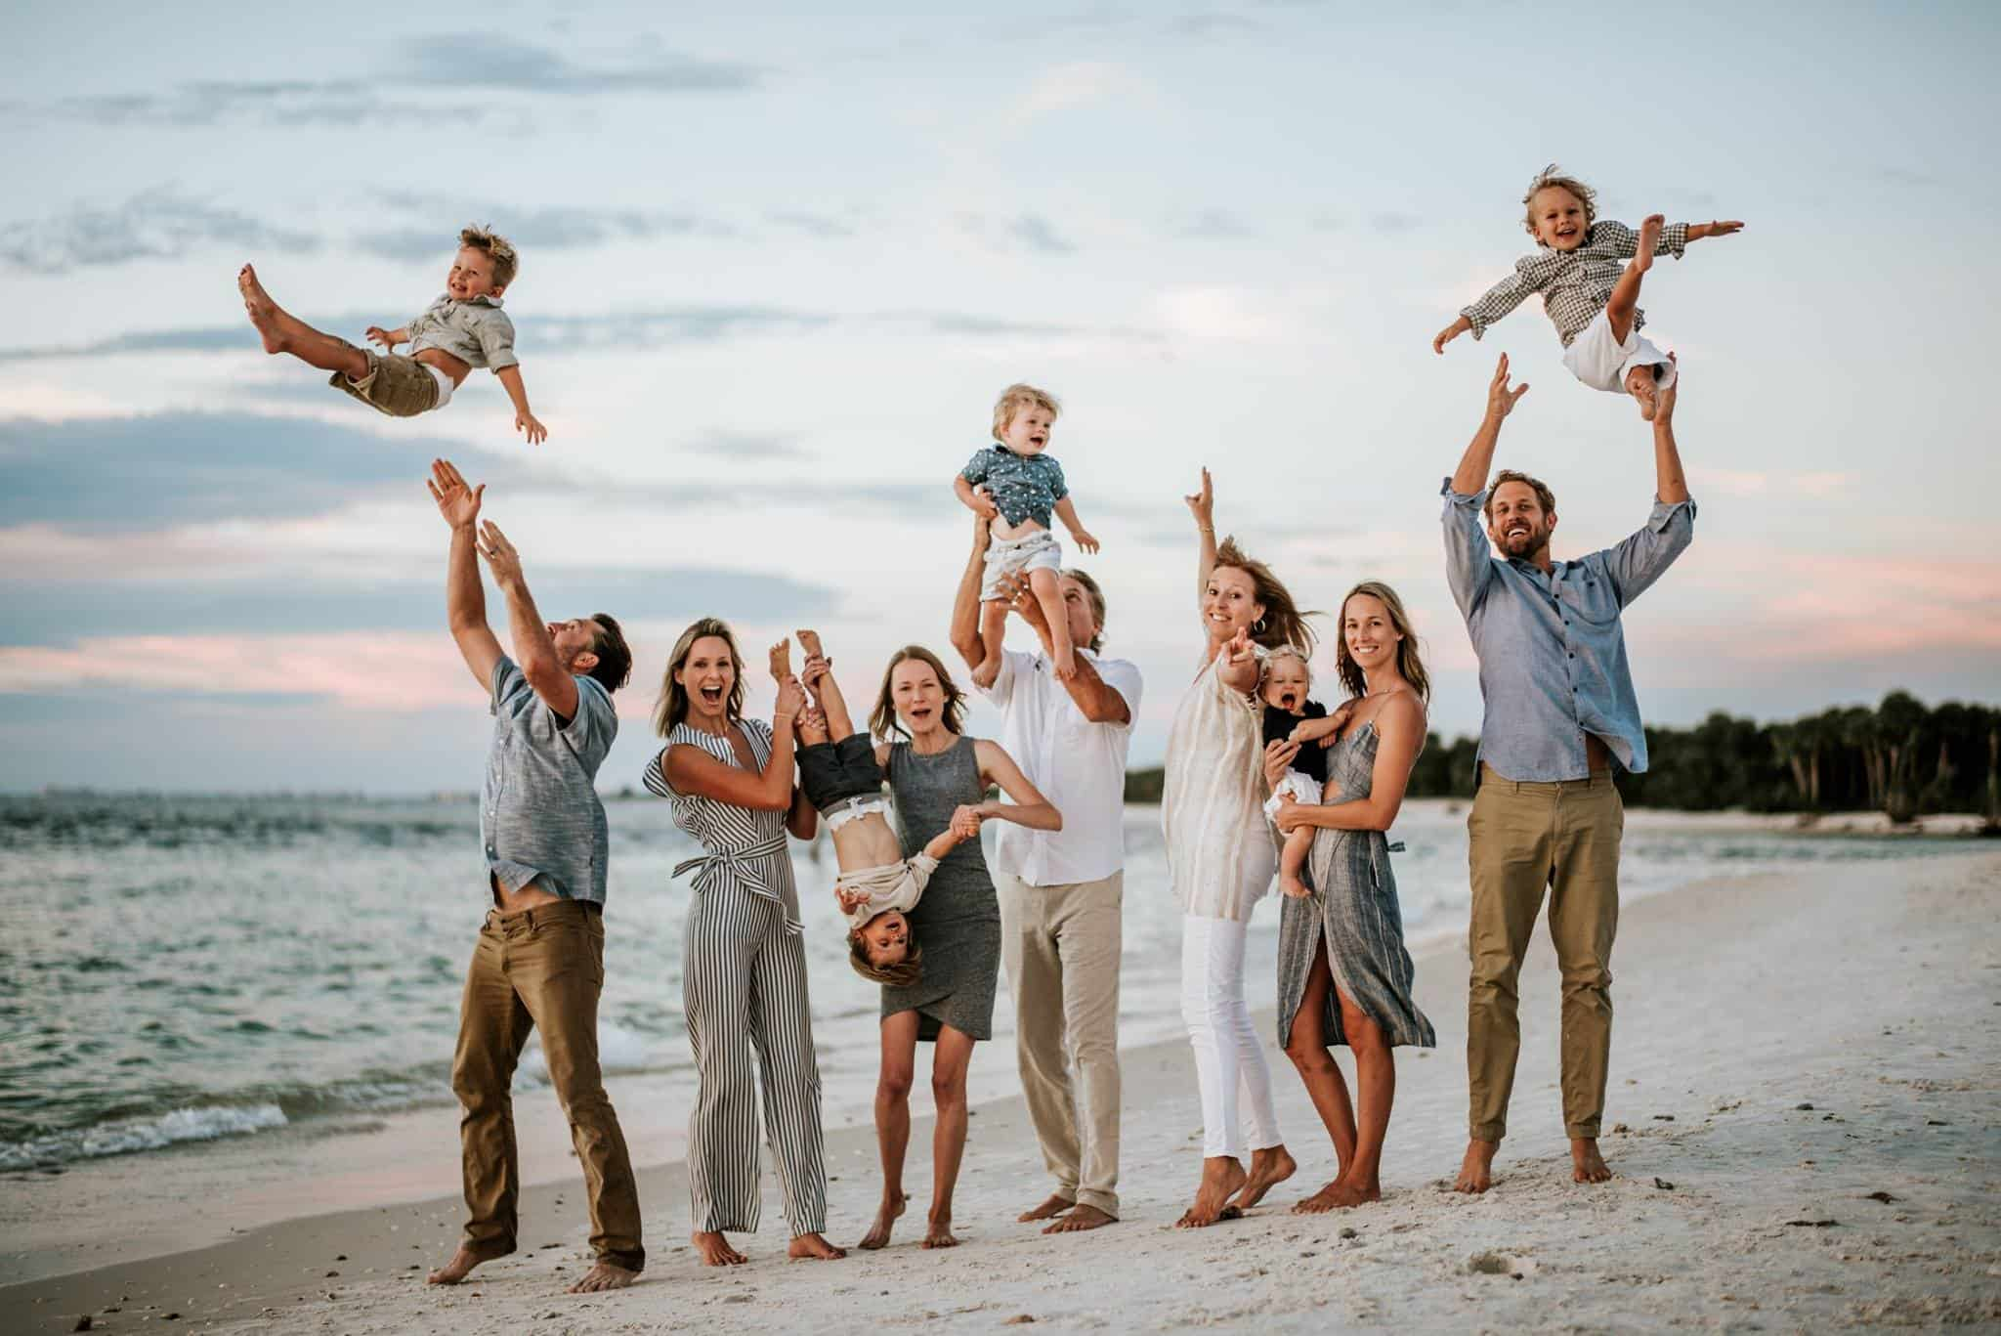

Slide 5
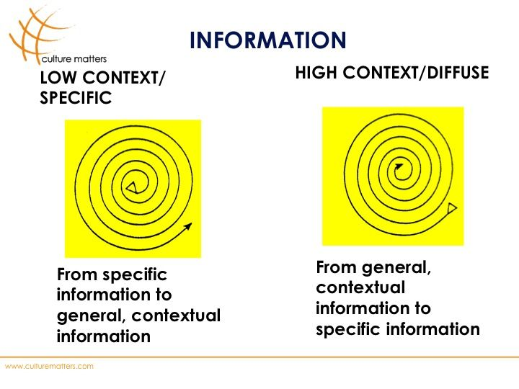

Slide 6
High context x Low context
https://docs.google.com/document/d/1Y0gtdJMHT9Byc8XwQ4MOb1A467a5HBJVcL3dygqqqr4/edit

Slide 7
Neverbální komunikace – rozdíly mezi kulturami a jazyky
jazyky vysoce závislé na kontextu
jazyky málo závislé na kontextu

Slide 8
Verbální komunikace – Kulturní specifika zahrnují:
mluvená x psaná
způsobu oslovování
tykání x vykání
zdvořilost
komunikační aktivita x mlčení
konverzace
konflikt a jeho řešení
jazykový vzor: (74) Vietnamec v práci a na českém úřadě aneb Cizincům se netyká - YouTube
instruování

Slide 9
Čeština
jako cizí jazyk
X
- jako druhý jazyk
znalost: komunikativní x „akademická“
2:50 https://www.youtube.com/watch?v=tQpsN84Q3Og

Slide 10
Verbální komunikace – instrukce:
Se svou třídou (žáci 15+, cca 25 osob) chcete v jarních měsících podniknout vícedenní výlet na jižní Moravu. Chtěli byste navštívit lednicko-valtický areál, zejména zámek Lednice, města Mikulov a Břeclav, nejméně půlden chcete strávit ve Znojmě, kde je také z hlediska historie mnoho k vidění (uvažujete o tom, že si najmete průvodce) a určitě chcete studentům říci i něco o tamějším vinařství. Není vyloučený delší turistický pochod. Na cestu tam
(z Brna) a zpět do Brna plánujete objednat autobus (který může udělat přestávku, když bude potřeba), v místě se budete přepravovat veřejnou dopravou. V oblasti budete ubytovaní, mělo by to být něco levnějšího, tzn. že pravděpodobně bude více studentů na pokoji a stravování nebude možné. Škola studentům může zaplatit pouze cestovné.
O výletu informujte svého jinojazyčného studenta (úroveň ne více než B1). Předejte mu pokyny k cestě.
(V případě potřeby si informace konkretizujte, případně doplňte.)

Slide 11
Principy k zamyšlení
co pomáhá (žákům) cizincům, mělo by zároveň pomoci rodilým mluvčím
co pomáhá rodilým mluvčím, nemusí pomáhat cizincům (např. vzory)

Slide 12

Slova, slova, slova

Slide 13
Ověření porozumění
?

Slide 14
Ověření porozumění
Rozumíte?
Jak bys mi to řekl vlastními slovy?
Kontrola práce – přijít k dítěti a podívat se, jestli to dělá a jestli to dělá dobře.
Udělat vzorový příklad
…

Slide 15
Pokyny
jednoduché
jednoznačné
stejné (neparafrázovat, ale můžeme „zdvojit“ např. pomocí piktogramu)
v češtině (spisovné č.)

Slide 16
Verbální komunikace – instrukce:
„Ráno přijdete do práce asi tak v sedm hodin a počkáte na mě
v kanceláři. Kolem osmé vyrazíte do banky, kde umyjete podlahu a okna. V poledne máte třicetiminutovou přestávku na oběd.“

Slide 17
Verbální komunikace – instrukce:
„Ráno přijdete do práce asi tak v sedm hodin a počkáte na mě
v kanceláři. Kolem osmé vyrazíte do banky, kde umyjete podlahu a okna. V poledne máte třicetiminutovou přestávku na oběd.“
„Ráno musíte být v práci v 7 hodin. Čekáte v kanceláři číslo 25. V 8 hodin musíte jít do banky – Česká banka, Jaromírova 45, Polička. Tam musíte umýt podlahu a okna. Ve 12 hodin je pauza. Pauza je 30 minut. Pauza je 12:00–12:30.“

Slide 18
Přijďte trochu dřív. X Můžete přijít už v 8:35?
kontaktujte pana Hrašu X ANO kontakt: pan Hraša
Musíte jít do 7. patra do 27. X Musíte jít: 7. patro, kancelář číslo 27.

Slide 19
telefonátem Zítra byste měl být v práci brzy ráno. X pomocí sms zprávy 9. 6. 2015 musíte být v práci v 5:30
Příští pondělí se konají v naší škole třídní schůzky. Dostavte se prosím do tříd svých dětí o čtvrthodinu dřív, před příchodem jednotlivých učitelů budeme probírat organizační věci ohledně třídy a mimoškolních aktivit. X Pondělí 13. 5. 2015 v 18:15 setkání pro rodiče – Základní škola Moudré ho, Rovná 25 – 1. patro, třída číslo 4.
„To potřebuješ vízum!“ x „Potřebujete vízum.“ nebo „Musíte mít vízum.“

Slide 20
Kolik informací z následujícího textu cizinec skutečně potřebuje? Podtrhněte klíčová slova v textu:
„Takže teďkon, kdyby Vám to nevadilo, bych si Vás dovolila požádat o zapůjčení dokumentu s fotografií na vaší průkazce. Podle našich interních předpisů je vyžadováno překládání identifikačního průkazu
s fotografií vždy, když je nutno zkontrolovat osobní údaje.“
Proč nemůžeme použít slovo „teďkon“?
Proč nemůžeme použít vyjádření „na vaší průkazce“?
Proč nemůžeme použít vyjádření „požádat o zapůjčení“?
Proč nemůžeme použít vyjádření „je vyžadováno předkládání identifikačního dokumentu s fotografií“?

Slide 21
Psané texty
Podání žádosti k trvalému pobytu
Žádost podávejte na vyplněném formuláři, ke kterému předložte všechny nezbytné náležitosti. Vždy však předkládejte originály, nebo úředně ověřené kopie dokumentů. Všechny předkládané dokumenty musí být vyhotoveny v českém jazyce, nebo do češtiny úředně přeloženy. Cizozemské veřejné listiny musí být navíc opatřeny vyšším ověřením (apostila, superlegalizace).
Trvalý pobyt v České republice – Co musíte udělat?
1. Musíte vyplnit formulář. Formulář je tady: www.mvcr.cz/formular 2. Musíte mít také: originální dokumenty nebo legalizované kopie 3. Dokumenty musíte mít česky nebo dokument musíte přeložit do češtiny. 4. Internacionální dokumenty musí být legalizované (např. apostila nebo superlegalizace).

Slide 22
Zdvořilost a úcta
„Byl byste tak laskav a vyplnil mi bezodkladně tento formulář?“
„Tak a ještě kdybyste byl tak hodný, potřebovala bych vyplnit formulář.“
„Tady je formulář. Tady musíte psát prosím.“
„Musíte vyplnit formulář.“
„Byl byste tak laskav, nemohl byste mi to tady podepsat?“
„Musíte to prosím podepsat.“
„Podepište to prosím.“
„Na základě našeho předchozího telefonátu Vám sděluji, že se naše schůzka s největší pravděpodobností uskuteční příští pondělní podvečer.“
„Můžeme se prosím sejít v pondělí 17. května v šest?

Slide 23
Klíčové vizuály a vědomostní struktury
Vědomostní struktury
teoretické: klasifikace – principy – hodnocení
praktické: popis – posloupnost – volba
Cíle
obsahový
jazykový
(slovní zásoba)
(jazykové prostředky)

Slide 24
Funkce klíčových vizuálů
usnadnit vyjádření obsahu
zvýšit porozumění obsahu
rozvíjet slovní zásobu
kontrolovat porozumění jazyku i obsahu
napomoci strukturovat úkoly
…

Slide 25
Klíčové vizuály a vědomostní struktury
Vědomostní struktury | Inkluzivní škola (inkluzivniskola.cz)
Grafické organizéry (klíčové vizuály) | Inkluzivní škola (inkluzivniskola.cz)
https://cloud.inkluzivniskola.cz/sites/default/files/uploaded/dej_priciny_1.sv_._v.pdf

Slide 26
Neverbální komunikace – mimoslovní dorozumívání
opticko-kinetický (+ někdy audiální) systém znaků
Gesta
Mimika
Oční kontakt, zaměření pohledu
Vzdálenost
Haptika
Pohyby

Slide 27
Neverbální komunikace – mimoslovní dorozumívání
Oblečení
Symboly
Symbolický význam barev
Zdvořilost
Hierarchie
Čas
Obdarovávání
aj.

Slide 28
Neverbální komunikace – mimoslovní dorozumívání
Oblečení
Symboly
Symbolický význam barev
Zdvořilost
Hierarchie
Čas
Obdarovávání
aj.

Slide 29
Neverbální komunikace – šátek
Studentky v šátku se zastali spolužáci, nikoli však jednomyslně — ČT24 — Česká televize (ceskatelevize.cz)

Slide 30
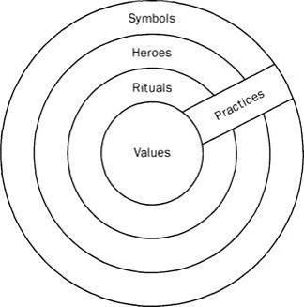
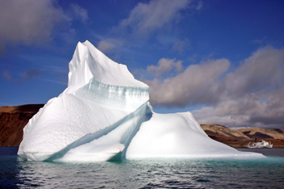
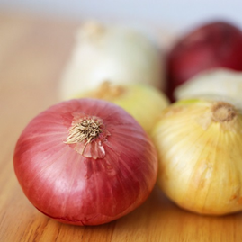
Kulturní identita

Slide 31
Faktory znesnadňující průběh komunikace
(dle Kudová, 2007)
na stejné situace reagujeme jinak, do komunikačního procesu vstupujeme s rozdílnými způsoby vnímání a hodnocení skutečnosti
odlišný komunikační styl
různé systémy hodnot, kulturně podmíněné zvyklosti

Slide 32
Nejčastější příčiny interkulturního nedorozumění
?

Slide 33
Nejčastější příčiny interkulturního nedorozumění
situace a komentáře

Slide 34
Nejčastější příčiny interkulturního nedorozumění
(kategorie)
lexikum a sociální význam pojmů
průběh řečového chování a organizace rozhovoru
komunikační témata (vč. tabu)
přímost a nepřímost ve vyjadřování
společenské fráze, rituály v komunikaci
mimika, gestika, posturika, proxemika, oční kontakt, haptika apod.
…

Slide 35
Cíl interkulturní komunikace
(dle Jaklová 2007)
„snaha vyjádřit se co nejzřetelněji a nejvýstižněji a zároveň akceptovat sdělení partnera a porozumět mu, poznávat partnerovy odlišnosti a respektovat je. Tím se interkulturní interakce zaměřuje na oba partnery v komunikaci a hledá to, co je spojuje, aniž by přitom ignorovala, nebo naopak zdůrazňovala rozdíly.“

